Slide 1
Stav a vývoj epidemie COVID-19
v dostupných datech
Průběh vakcinace k 13. 7. 2021

Slide 2
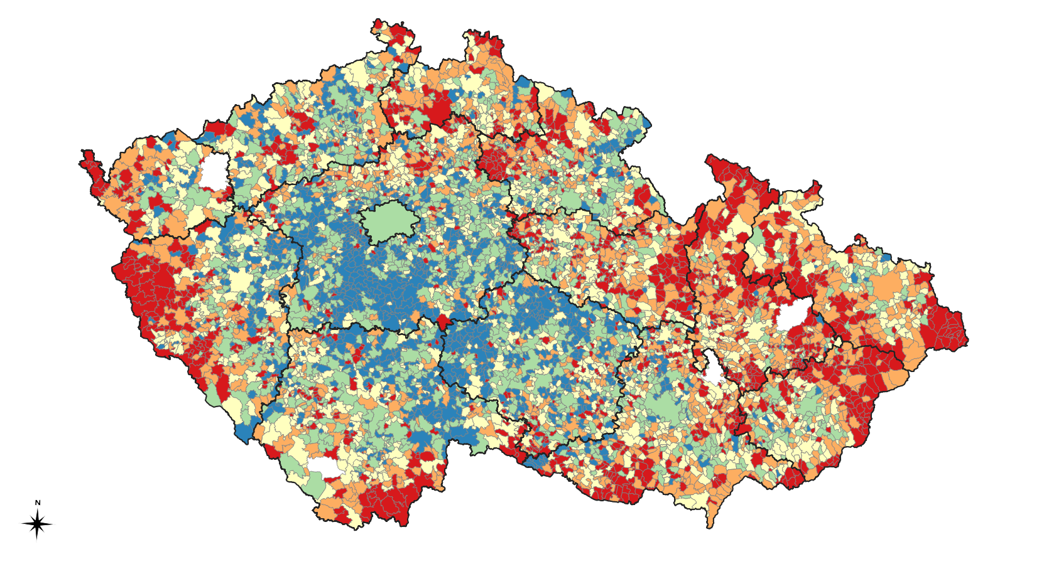

Podíl očkovaných osob ve věku 16 a více let
Stav k
13. 7. 2021
Podíl očkovaných osob (%)

Slide 3
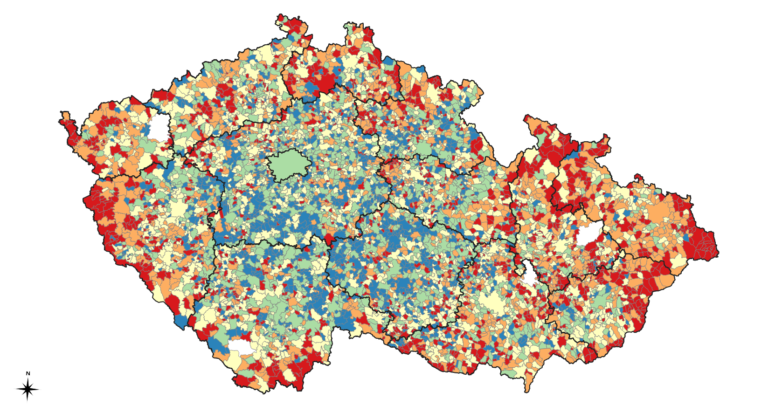

Podíl očkovaných osob ve věku 60 a více let
Stav k
13. 7. 2021
Podíl očkovaných osob (%)

